Slide 1
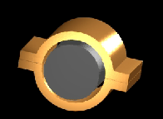

第6章 滚 动 轴 承 与 孔、轴
结 合 的 精 度 设 计
6.1 概 述
支承轴及轴上零件，保持轴的旋转精度，减少转轴与支承之间的摩擦和磨损。
滑动轴承
滚动轴承
Notes:
滚动轴承特点：标准件,具有效率高、起动快、摩擦阻力小、更换简单、成本低等优点。广泛用于机床、汽车、仪器仪表等各种机器部位中的转动支承。

Slide 2
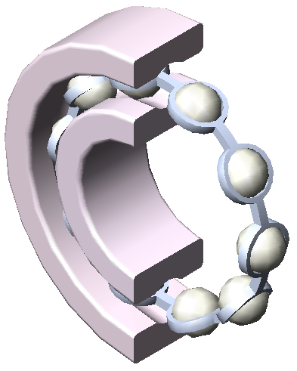
6.1.1 滚动轴承的组成及种类
1. 组成
1外圈,2 内圈,3 滚动体,4保持架
B
D
d
滚动体
外圈
内圈
保持架
C

Slide 3
2. 种类
球轴承
按滚动体
形状分
圆柱轴承
滚子
轴承
圆锥轴承
向心轴承 —
径向力
按负荷
方向分
推力轴承—
轴向力
向心推力轴承—
径向力、轴向力

Slide 4
6.1.2 滚动轴承的公差等级及其应用
1. 滚动轴承的公差等级
根据（1）尺寸精度（D、d、B）
（2）旋转精度分
① 向心轴承的公差等级为
普通级、6、5、4、2 五 级；
② 圆锥滚子轴承的公差等级为
普通级、6X、5、4 、2五 级。
③ 推力轴承的公差等级为
普通级、6、5、4 四 级。
其中 普通级精度最低；其次依次增高。

Slide 5
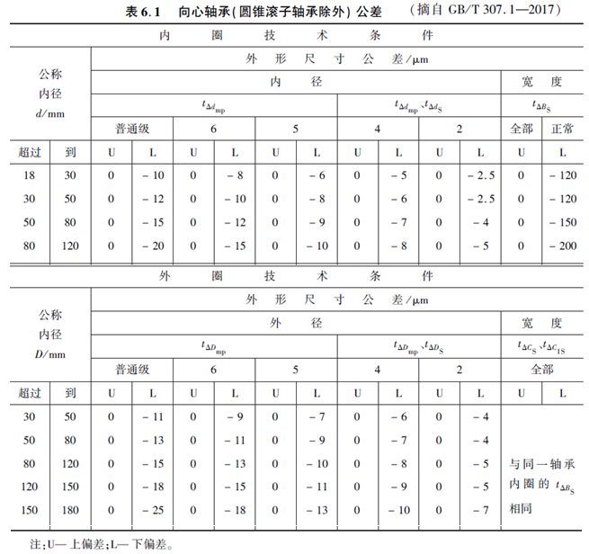
向心轴承公差

Slide 6
由表6.1中可见，轴承的内外径尺寸有2种公差：
（1）单一平面内的平均直径公差
配合尺寸
为控制配合尺寸
（2）单一平面内的直径公差
实际尺寸
为控制实际尺寸

Slide 7
2. 各公差等级的应用
普通级：最广泛地应用于精度要求不高的一般旋转机构中。
6(6X)级(中等级) ：多用于旋转精度和运动平稳性要求较高或转速较高的旋转机构中（如普通机床主轴支承）。
5、4级(精密级)：多用于转速很高和旋转精度要求很高的机床或机器的旋转机构中（如精密机床主轴支承）。
2级(超精级)：多用于特别精密机床的主轴支承（如坐标镗床主轴支承）。
6(6X)级
5 级
4 级
2 级

Slide 8
6.1.3 滚动轴承与孔、轴配合公差带
1. 滚动轴承与孔、轴结合的特点
标准部件：是配合的基准件。即轴承内圈内径为基准孔
外圈外径为基准轴。
(2) 易损件：
需常拆卸，故一般选较松的过盈配合或过渡配合。
(3) 薄壁件：
轴承内、外圈为薄壁零件，在自由状态存放时易变形，当轴承内圈与轴颈，外圈与外壳孔装配后，这种变形会得到矫正。因此，轴承内、外圈与轴颈、外壳孔配合采用单一径向平面平均直径。

Slide 9
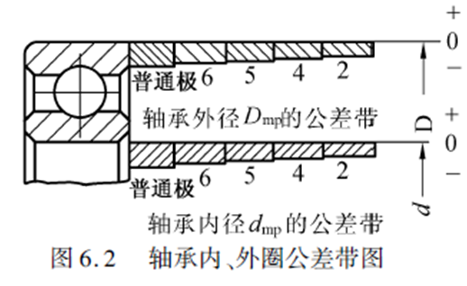
2. 滚动轴承内、外圈公差带
(1) 内圈 — 基准孔
ES = 0
(2) 外圈 —基准轴
es = 0
其特点—— 内、外圈的公差带都在零线下面。

Slide 10
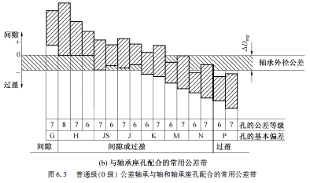
3. 与滚动轴承配合的孔、轴公差带
（1） GB/T275-2015规定了滚动轴承外圈外径与外壳孔配合16种公差带（均选自GB/T 1801 —2009）。
轴承外圈： es = 0
孔的公差带

Slide 11
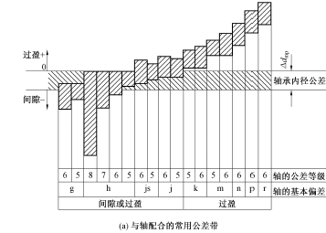
（2）GB/T275-2015规定了滚动轴承内圈内径与轴颈配合17种公差带（均选自GB/T 1801 —2009）。
轴颈的公差带
H
轴承内圈基准孔： ES = 0。
基准孔H：
EI = 0
由图可见，轴承内圈与轴的配合比极限与配合标准中基孔制（H）的配合要紧。

Slide 12
（3） GB/T275—2015规定的与滚动轴承配合的外壳孔、轴颈公差带适用范围为：
① 对轴承的旋转精度和运转平稳性无特殊要求。
② 轴为实体或厚壁空心的轴。
③ 轴与外壳孔的材料为钢或铸铁。
④ 轴承的工作温度不超过100℃的场合。

Slide 13
（4） 轴颈与外壳孔的公差等级的选用
轴颈与外壳孔的公差等级与滚动轴承的公差等级有关。
对普通级、6级的轴承：轴一般取IT6; 孔取IT7。对旋转精度和运转平稳性要求高的场合，轴取IT5; 孔取IT6。
对5级的轴承：轴、孔均取IT6。
对4级的轴承：轴取IT5、孔取IT6,要求更高的场合，轴取IT4、孔取IT5。

Slide 14
6.2 滚动轴承与孔、轴结合的精度设计
设计内容：
（1）配合选用依据；
（2）孔、轴公差带；
（3）配合表面的几何公差和表面粗糙度轮廓 。
6.2.1 配合选用的依据
选用轴与外壳孔公差带主要根据：
负荷类型
负荷大小
轴承类型和尺寸
工作条件等

Slide 15
1. 负荷类型
① 旋转负荷
② 定向负荷
内圈：旋转负荷
外圈：定向负荷
内圈：定向负荷
外圈：旋转负荷

Slide 16
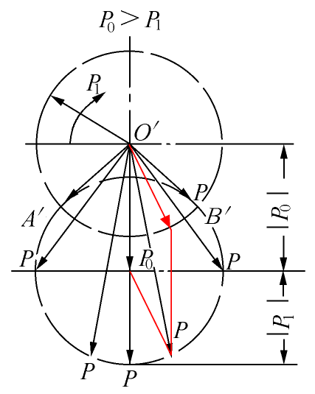
① 旋转负荷:选紧一些配合
负荷有三种类型
② 定向负荷:选松一些配合
③ 摆动负荷：正常
摆动
负荷
P₀—定向负荷，P₁—旋转负荷

Slide 17
2. 负荷大小
滚动轴承套圈与轴、外壳孔配合的最小过盈取决于负荷大小。
负荷大小分：
① 轻负荷：负荷P≤0.06C ;
② 正常负荷：负荷P>0.06～ 0.12C ;
③ 重负荷：负荷P>0.12C。
P: 径向当量负荷；C: 径向额定动负荷。
轻负荷：选松一些的配合。
重负荷：选紧一些的配合。

Slide 18
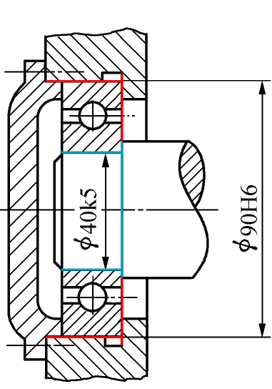
3. 工作条件
（1）工作温度的影响
如温度↑
与Φ90H6孔的配合变紧
与Φ45k5轴的配合变松
选配合时，要考虑温度的影响，
并加以修正。

Slide 19
（2） 旋转精度和旋转速度的影响
因机器要求有较高的旋转精度和速度时，则应选用较高精度等级的轴承。因此，与轴承配合的轴、外壳孔也应选择较高的标准公差等级。
关于轴承的旋转速度对配合的影响，一般为速度越高，配合应该越紧。

Slide 20
4. 轴和外壳孔的结构与材料
为了装卸方便，可以选用剖分式外壳。如果剖分式的外壳孔与外圈配合较紧，会使外圈产生椭圆变形，因此，宜采用较松配合。
当轴承安装在薄壁外壳、轻合金外壳或薄壁的心轴上时，为了保证轴承工作有足够的支承刚度和强度，所采用的配合应比在厚壁外壳、铸铁外壳或实心轴上紧些。

Slide 21
5. 安装和拆卸的条件
考虑轴承安装和拆卸方便，宜采用较松的配合，这对重型机械用的大型和特大型轴承尤为重要。如果要求装卸方便，而又需紧配合时，可采用分离型轴承，或内圈带锥孔、带紧定套和推卸套的轴承。
除上述条件外，还需考虑：当要求轴承内圈或外圈能沿轴向移动时，则内圈与轴或外圈与孔应选较松的配合。
滚动轴承的尺寸愈大，选取的配合愈紧。
滚动轴承的工作温度高于100℃，应对所选的配合进行适当修正。

Slide 22
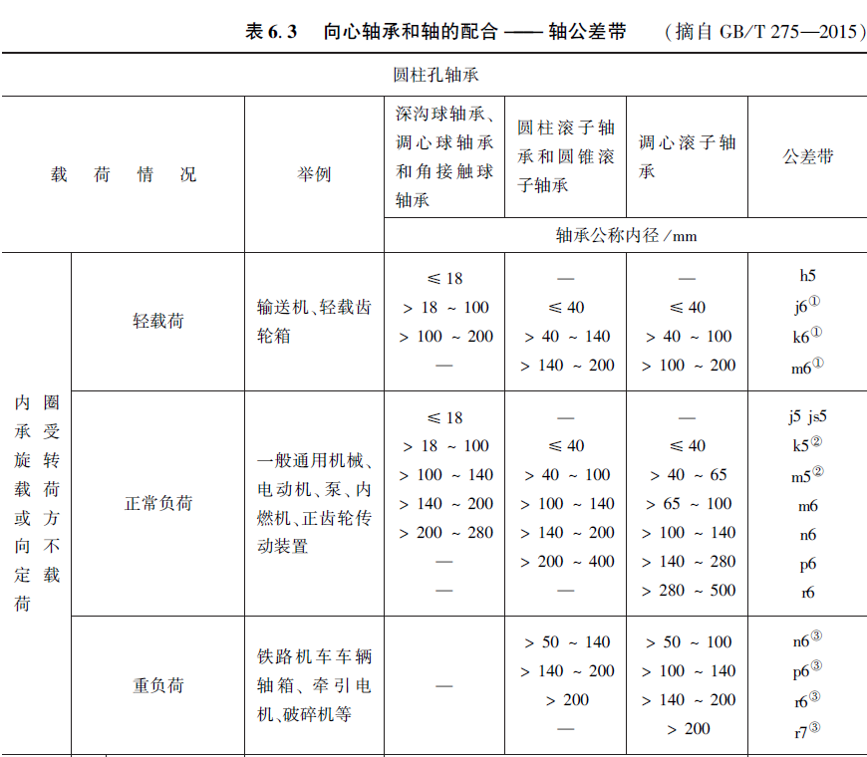
6.2.2 孔、轴尺寸公差带的选用
（参照表6.3 —表6.4选用）

Slide 23
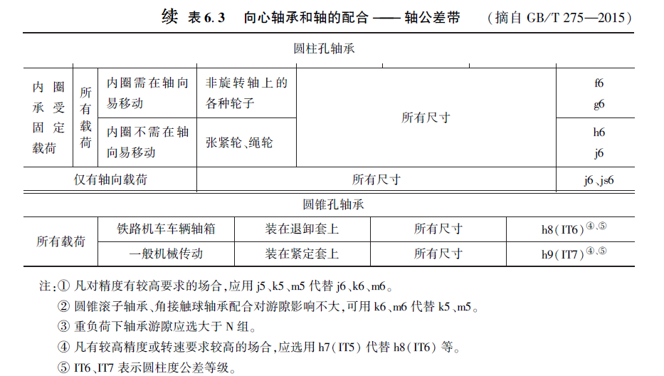

Slide 24
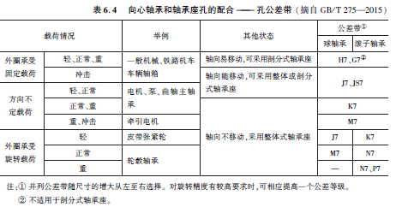

Slide 25
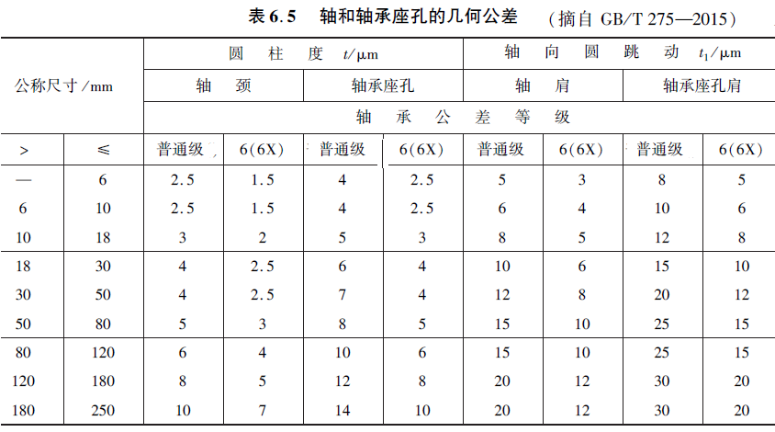
6.2.3 孔、轴几何公差和表面粗糙度轮廓参数值的选用
1. 几何公差
例如6级向心轴承，d =Φ45， D =Φ100。
轴 颈： t = ? 轴肩： t₁ = ?
外壳孔： t = ? 外壳孔肩： t₁ = ?

Slide 26
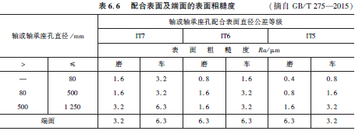
2. 表面粗糙度（如表6.6所示）
例如 d =Φ45h6 ，
D=Φ100J7。
轴颈Ra的上限值为0.8μm, 端面为6.3 μm 。
外壳孔Ra的上限值为1.6μm，端面为3.2 μm 。

Slide 27
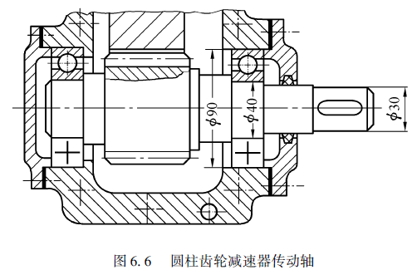
6.2.4 滚动轴承与孔、轴结合的精度设计举例
某一圆柱齿轮减速器的小齿轮轴,如图6. 6 所示。要求齿轮轴的旋转精度比较高,两端装有6 级单列向心球轴承(代号6308),轴承尺寸为:40 mm ×90 mm × 23 mm,径向额定动载荷Cr 为32 000 N,轴承承受的径向当量动载荷Pr = 3 600 N。试用查表法确定轴颈和轴承座孔的公差带代号,画出公差带图,并确定孔、轴的几何公差值和表面粗糙度轮廓幅度参数值,将它们分别标注在装配图和零件图上。
外壳孔
轴 颈

Slide 28


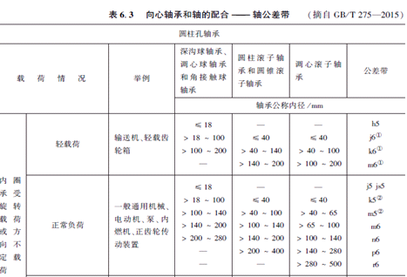
解：（1）确定轴颈公差带代号（见图6.6所示）
① 轴承内圈同轴一起旋转
内圈承受旋转负荷；
②载荷大小，
查表6.2
③查表6.3得轴颈公差带代号
Φ40k5
Φ40

Slide 29
④查表6.4得外壳孔的公差带代号为
H7
∵齿轮旋转精度较高， ∴取H6
Φ90H6
Φ 90

Slide 30
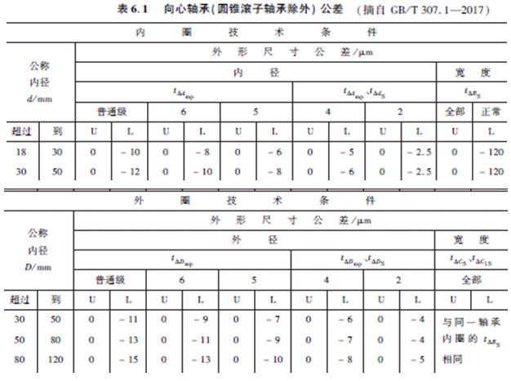
⑤ 查表6.1得6级轴承内、外圈的极限偏差
轴承内圈(Φ40)极限偏差为
ES = 0, EI = -10μm。
轴承外圈(Φ90)极限偏差为
es = 0, ei = -13 μm。

Slide 31
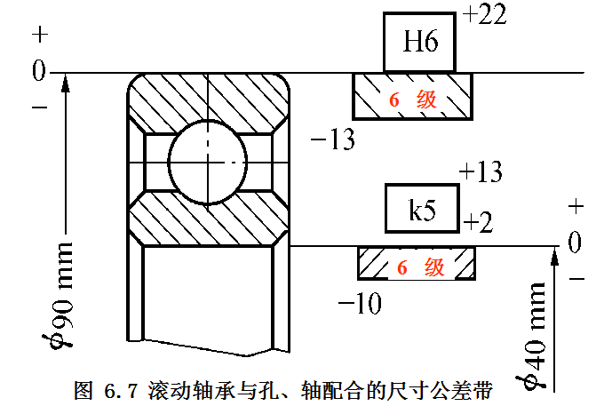
⑥ 画滚动轴承与孔、轴配合的尺寸公差带图
（见图6.7）

Slide 32




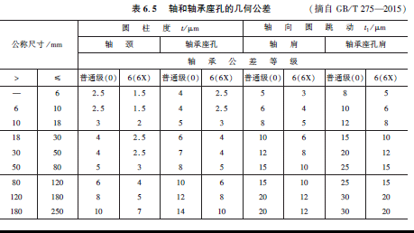
（2）确定配合表面的几何 公差(查表6.5)
Φ40k5
圆柱度公差
t = 0.0025
轴向圆跳动
圆柱度公差 t = 0.006
轴向圆跳动
Φ90H6

Slide 33
（3）确定各表面的Ra上限值 （查表6.6）
轴:Φ40k5
轴颈0.4 μm
轴肩
6.3 μm

Slide 34
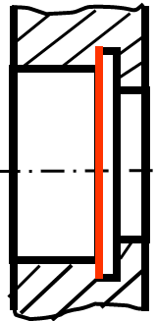
孔Φ90H6:
外壳孔
1.6μm
外壳孔肩6.3μm

Slide 35
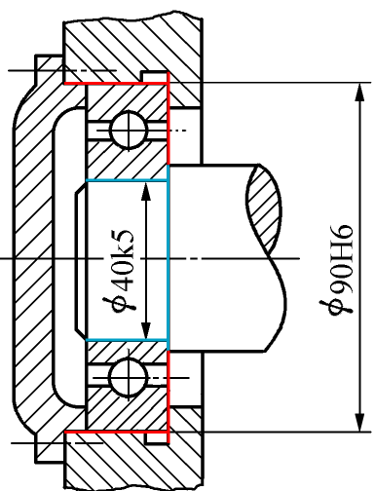
（4）标注
装配图的标注

Slide 36
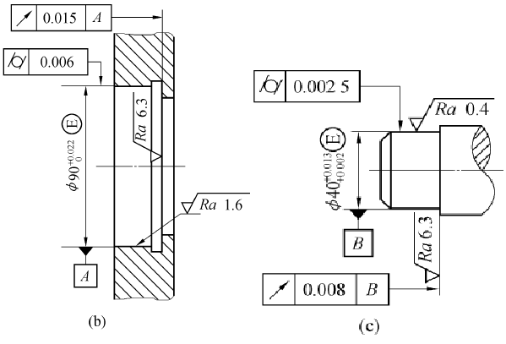
零件图的标注

